Slide 1
Session d’information
Concours de promotion par accesion à un niveau supérieur
CALog A - B - C
(session 2024)

Slide 2


Informations pratiques pour la séance
Coupez le son de votre micro
Questions ? via le chat (ou après la présentation)
Pas d'enregistrement

Slide 3
STRUCTURE
Informations générales
Procédure de sélection
Epreuves de sélection
Epreuve de niveau (ou diplôme)
  Epreuve professionnelle
  Epreuve de personnalité
  Commission de délibération
Informations pratiques

Slide 4
1. Informations générales

Slide 5
Nombre de brevets
Nbre brevets | N | F | G | Condition d’ancienneté
Niveau A | 4 | 3 | 1 | 2 ans de niveau B ou 3 ans de niveau C
Niveau B | 20 | 20 | 1 | 3 ans de niveau C
Niveau C | 30 | 28 | 1 | 3 ans de niveau D

Slide 6
Seuls les candidats classés en ordre utile et ne possédant pas de diplôme du niveau requis seront comptabilisés dans le quota de brevets à délivrer.
Les candidats classés en ordre utile et détenteurs d’un diplôme au moins équivalent au niveau postulé recevront également un brevet pour l’accession au niveau supérieur, hors quota.

Slide 7
Conditions
Être statutaire
Ancienneté requise (voir dia précédente);
Diplôme pour le niveau sollicité (ou épreuve de niveau réussie);
Pas de mention « insuffisant » (finale) à la dernière évaluation (procédure d’avis);
Pas de réaffectation pour cause d’inaptitude professionnelle;
Absence d’une sanction disciplinaire lourde non effacée.

Slide 8
2. Procédure de sélection

Slide 9
Parcours de sélection
Epreuve de niveau OU Diplôme
Epreuve professionnelle en 2 sous-épreuves
Epreuve de personnalité (uniquement A et B)
Commission de délibération

Slide 10
Timing
Appel aux candidatures : 12 avril
Clôture des inscriptions : 14 mai
Epreuve de personnalité (vers B ou A): juin à décembre 2024 (entretiens en DCA ou à Géruzet)
Fin des épreuves : Décembre 2024
 | A | B | C
Commentaire de texte | 4 juin 2024 Louvexpo
Connaissance de la langue (tests informatisés) |  | Aux alentours de l’épreuve de connaissances professionnelles Caserne Géruzet
Connaissances professionnelles | 4 juin 2024 Louvexpo
1ère sous-épreuve
2ème sous-épreuve

Slide 11
3. Epreuves de sélection

Slide 12
1. Epreuve de niveau
Si pas de diplôme équivalent Epreuve de niveau en interne
L’épreuve se compose de 2 parties :
- L’évaluation de la connaissance de la langue
- L’évaluation du potentiel intellectuel (la capacité de raisonner de manière abstraite, la capacité de traiter des informations, la capacité de raisonner avec des chiffres)
Réussite si T-score de 50 minimum
Validité illimitée

Slide 13
2. épreuve professionnelle (1ère et 2^{éme} sous-épreuve)
1ère sous-épreuve : connaissance de la langue
2ème sous-épreuve : connaissances professionnelles
  Domaine 1 : Cadre législatif
  Domaine 2 : Gestion et développement
Questions ouvertes, semi-ouvertes et QCM.
N.B. : Voir la liste des matières à connaître (www.jobpol.be)

Slide 14
2. épreuve professionnelle – seuils de réussite
Connaissance langue : T-score 40
Connaissance des 2 autres domaines : (Cadre législatif + gestion et développement) : T-score 40
Le classement est fixé sur base du calcul suivant: score de la sous-épreuve connaissances professionnelles (2 domaines) multiplié par 2 + score de la sous-épreuve mesurant la connaissance de la langue.

Slide 15
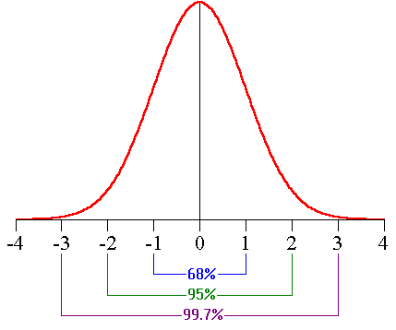
Seuil de réussite : t-score ≥ 40 pour chaque sous-épreuve
T-score 40 (seuil de réussite)
T-score 50

Slide 16
Connaissance de la langue -1ère sous-épreuve
Niveau A:
  - Un commentaire de texte (fond et forme)
Niveau B:
  Tests informatisés
Niveau C:
  Tests informatisés
  Casque nécessaire pour l'épreuve

Slide 17
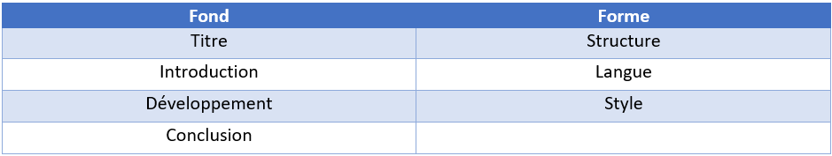
Connaissance de la langue – commentaire de texte - Niveau A
Cette sous-épreuve a pour but de vérifier les aptitudes du candidat à analyser un texte, à formuler des avis à propos de la thématique abordée et à rédiger son document de manière cohérente et structurée, tant au niveau du fond (25 points) que de la forme (25 points).

Slide 18
Connaissance de la langue – tests informatisés – Niveau B
Tests informatisés :
    Syntaxe
    Vocabulaire
    Orthographe
    Compréhension des mots
    Etc.
Outil = Se préparer au test de langue : Passer du niveau C au niveau B | Jobpol
Test de niveau > Préparez-vous > Démo Langue

Slide 19
Connaissance de la langue – tests informatisés – Niveau C
Tests informatisés :
    Syntaxe
    Vocabulaire
    Orthographe
    Compréhension des mots
    Compréhension à l'audition
Outil = Se préparer au test de langue : Passer du niveau D au niveau C | Jobpol
Test de niveau > Préparez-vous > Démo Langue

Slide 20
2. Epreuve professionnelle – Résultats/Feedback
Résultats :
--> communiqués aux candidats et aux CZ/DIR
Feedback :
--> ASAP après la communication des résultats

Slide 21
3. Epreuves de personnalité
Epreuve de personnalité :
Pour qui ? = Seuls les candidats A et B ayant réussi l’épreuve professionnelle
Comment ? = Sur invitation (sur base du classement selon les disponibilités)
Durée ? = Une demi-journée

Slide 22
3. Epreuves de personnalité - Contenu
Tests informatisés à domicile :
Test de jugement situationnel
Inventaire de personnalité
Inventaire de tendances comportementales
Questionnaire de motivation
Questionnaire biographique
Avis CZ ou DIR
Entretien semi-structuré

Slide 23
ATTENTION :
il est impératif que ces tests soient effectués dans les délais imposés pour que votre dossier soit complet le jour de la personnalité
Il est inutile de vous présenter à la journée de personnalité si vous n’avez pas passé ces tests

Slide 24
3. Epreuves de personnalité - Evaluation
Afin d’objectiver les résultats, les compétences et certaines valeurs sont mesurées à plusieurs reprises et ce, par des évaluateurs et des outils différents.
But : vérifier si le profil du candidat correspond au modèle de compétence.

Slide 25
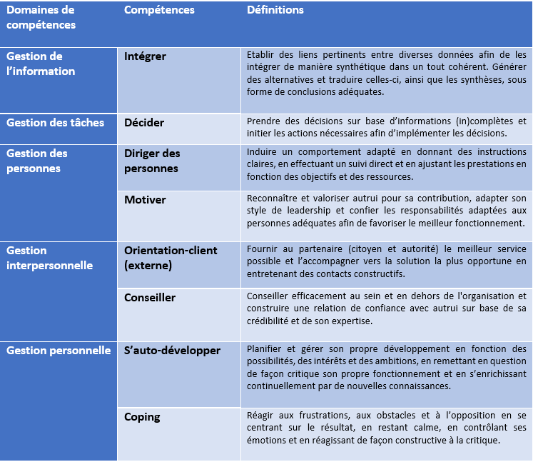
Niveau A – Profil de compétence

Slide 26
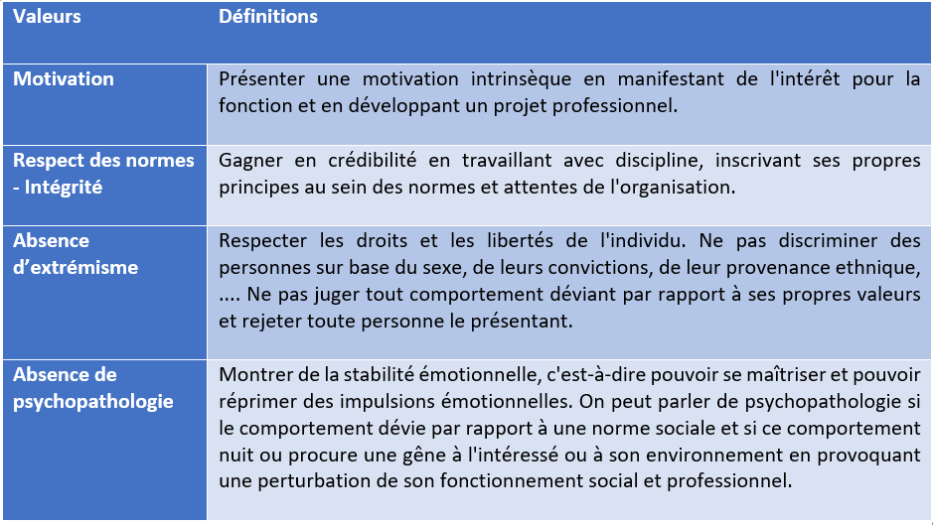
Niveau A – Profil de compétence

Slide 27
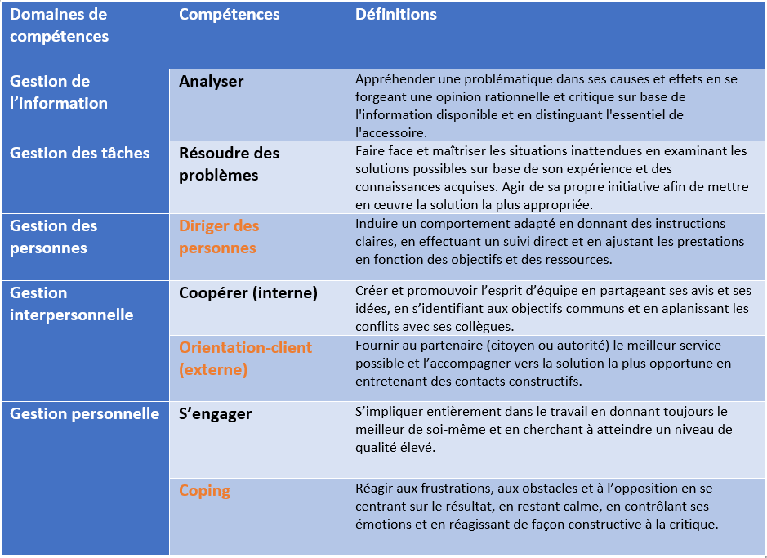
Niveau B – Profil de compétence

Slide 28
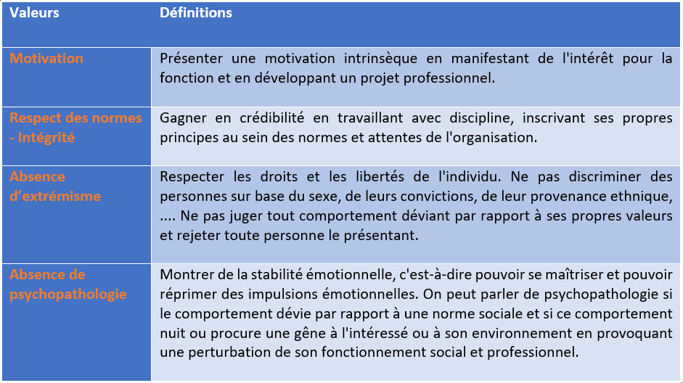
Niveau B – Profil de compétence

Slide 29
3. Epreuves de personnalité – Profil de compétence
Le système d’évaluation repose sur une échelle en 9 points :
  Score 9 : la compétence est très présente et fortement développée
  Score 8 : la compétence est très présente et développée
  Score 7 : la compétence est présente
  Score 6 : la compétence peut être développée ; des résultats à court terme sont à prévoir
  Score 5 : la compétence peut être développée
  Score 4 : la compétence peut être développée mais constituera un point d’attention pour le candidat
  Score 3 : la compétence n’est pas acquise et nécessitera de la part du candidat un investissement important
  Score 2 : la compétence n’est pas acquise et nécessitera de la part du candidat un investissement important de longue durée
  Score 1 : la compétence n’est pas acquise et le candidat ne démontre pas qu’elle peut être développée

Slide 30
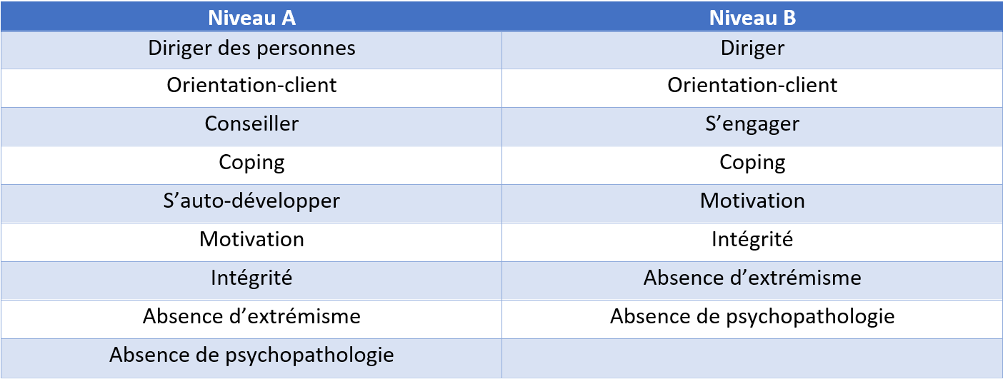
3. critères investigués lors de l’entretien

Slide 31
4. Commission de délibération
Composition:
Directeur Général DGR
Représentant Police Fédérale
Représentant Police Locale

Slide 32
4. Commission de délibération
DECISION
Très apte (décision automatique)
Au minimum un score global final de 55 pour le niveau B/60 pour le niveau A ET un score pondéré final de 4 ou plus pour chaque compétence/valeur
Si ces conditions ne sont pas remplies, le dossier passe en commission de délibération qui décide d’aller vers une des mentions suivantes :
Très apte
Apte
Inapte

Slide 33
Attention :
Les candidats sont invités à l’épreuve de personnalité par ordre de classement à l’issue de l’épreuve professionnelle. Une fois que le nombre de candidats TRES APTE est atteint au niveau des places disponibles, la sélection est clôturée.
(en tenant compte du fait que les personnes ayant le diplôme du niveau convoité sont hors quota)

Slide 34
4. Informations pratiques

Slide 35
1. Résultats & Feedback
Les résultats sont communiqués aux
  Candidats
  Chefs de corps/Directeur
Réception feedback écrit dans les 15 jours ouvrables

Slide 36
2. Conseils
Prenez conscience qu’il s’agit d’un examen
Soyez vous-mêmes
Préparez-vous bien
Assurez-vous de bien passer vos tests online avant de vous présenter à la journée de personnalité
Démontrez vos compétences
Et….
BONNE RÉUSSITE !

Slide 37
3. Informations complémentaires
Renseignements relatifs à votre candidature
  DRP.RecSel.Assessment.PromSoc@police.belgium.eu
Informations sur le statut,…
  DRH respectives
Questions relatives à l’EP et liste des matières à connaître
  GPI.RecSel.Assessment.Support.Ops@police.belgium.eu

Slide 38
MERCI DE VOTRE ATTENTION.
BONNE PREPARATION !

